Slide 1

Protecting workers on foot in roadway construction
Protegiendo a los Trabajadores a Pie
PREVINIENDO INCIDENTES POR ATROPELLOS EN LA CONSTRUCCION VIAL
Protegiendo a los
en la Construcción Vial
Trabajadores
a Pie

Slide 2
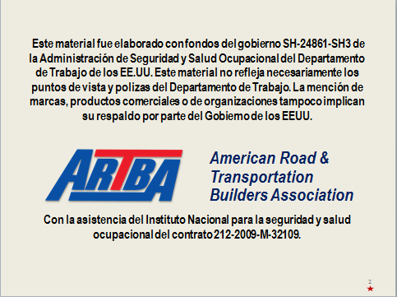
OSHA Disclaimer

Slide 3
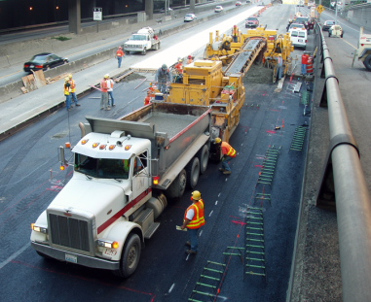
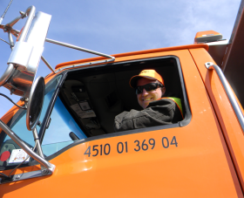
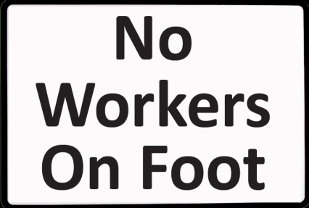
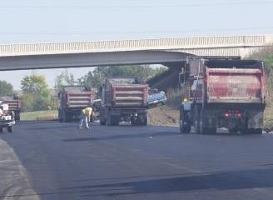
Course goals
Protegiendo a los Trabajadores a Pie
PREVINIENDO INCIDENTES POR ATROPELLOS EN LA CONSTRUCCION VIAL
Al terminar este módulo usted sabrá
Prácticas seguras para trabajadores
a pie
Prácticas seguras para choferes y
operadores
Cómo organizar zonas libres de
trabajadores y libres de equipos
Cómo controlar el parqueo y ubicación de vehículos que entran en la zona de trabajo y las filas de camiones.
El propósito principal de un PCTI es proteger a los trabajadores a pie.

Slide 4
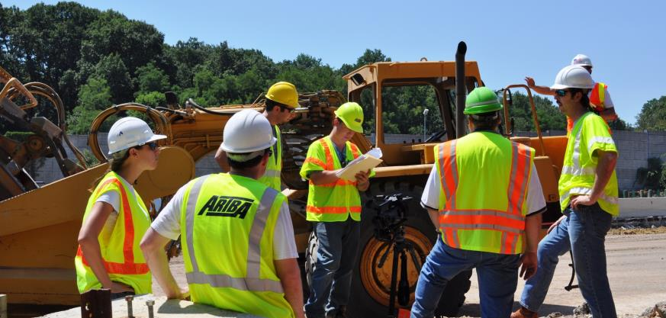
Communicate ITCP with workers
Protegiendo a los Trabajadores a Pie
PREVINIENDO INCIDENTES POR ATROPELLOS EN LA CONSTRUCCION VIAL
Communique el PCTI a los Trabajadores
Notes:
Los trabajadores, operadores, y otros conductores que circulan en el espacio de trabajo, necesitan conocer los planes de las rutas y la ubicación del equipo y vehículos de carga antes que arriben a la obra. Esto requerirá el desarrollo y la comunicación del PCTI (Plan de Control de Tráfico Interno como se define en el módulo 1.) Se debe proporcionar información fundamental del PCTI al personal del proyecto, incluyendo a los inspectores, subcontratistas y vendedores. Esto se puede hacer con copias en papel, comunicaciones de radio, o incluso usando teléfonos y otros dispositivos móviles. El PCTI debe ser actualizado diariamente en las reuniones de seguridad. Se debe requerir que los subcontratistas atiendan a las reuniones informativas del PCTI. Durante el proyecto, el PCTI debe ser consultado al revisar el avance de la obra y adaptado a los cambios diarios rutinarios en todos los proyectos. Durante la construcción, el oficial de seguridad, los supervisores de la obra, y los capataces deberán actualizar y revisar el PCTI con los trabajadores a diario. El plan es útil para demostrar al propietario del proyecto y al personal que la seguridad de los trabajadores está siendo considerada. El objetivo primordial de estos esfuerzos es informar a los trabajadores de los peligros existentes para que puedan mantenerse libre de peligros.

Slide 5
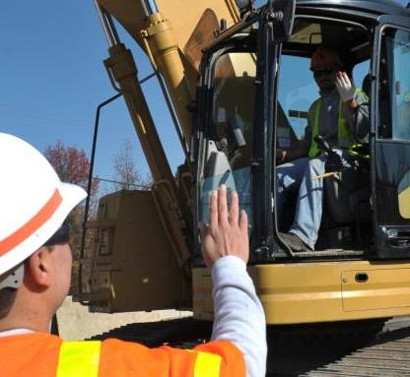
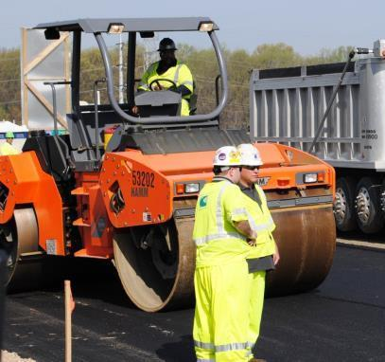
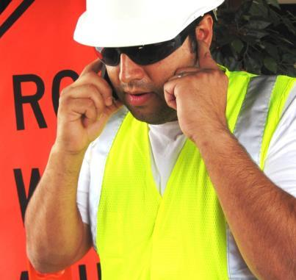
Safe practices for workers on foot
Protegiendo a los Trabajadores a Pie
PREVINIENDO INCIDENTES POR ATROPELLOS EN LA CONSTRUCCION VIAL
Prácticas Seguras para Trabajadores a Pie
Principales categorias
Hábitos y conducta del Trabajador
Visibilidad del trabajador
Confirmacion del operador
para aproximarse al equipo
Mitigación de riesgos altos
Notes:
Esta es una revisión de las cuatro categorías más importantes de prácticas de seguridad para trabajadores a pie. Cada categoría se presentará de forma más detallada en esta presentación.

Slide 6
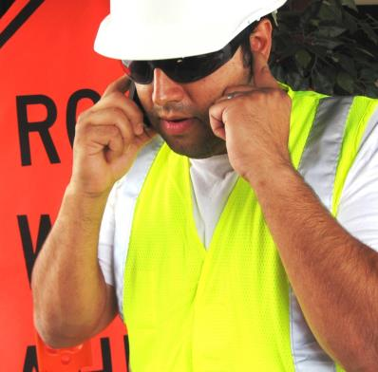
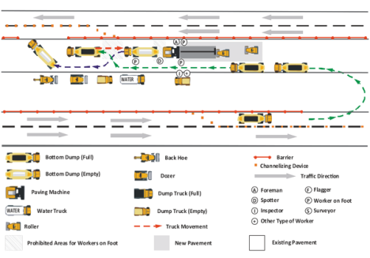
Prácticas Seguras para Trabajadores a Pie
Protegiendo a los Trabajadores a Pie
PREVINIENDO INCIDENTES POR ATROPELLOS EN LA CONSTRUCCION VIAL
Hábitos y Conducta del Trabajador
Considere los hábitos del trabajador al desarrollar el PCTI
Outdoor John
Determine los lugares que los
trabajadores frecuentan y cree
rutas seguras
Habitos al hablar por teléfono
- Tapar un oido
- Mirar al suelo
WATER
- Ignorar sonidos externos
¿Qué peligros se crean?
Notes:
Al diseñar un PCTI, es importante tener en cuenta la conducta humana. Por ejemplo, ¿en qué lugares es probable que se detengan o reúnan los trabajadores? En los días calurosos, hay alguna sombra en las inmediaciones? ¿Donde se ubican los baños? ¿Donde preferirán reunirse los trabajadores cuando hace frio o si llueve? Si los trabajadores están dispuestos a caminar hacia algún lugar, existe una ruta segura para que se desplacen hacia allá? Un buen PCTI incluirá tales aspectos.
Cada vez es más frecuente el uso de radios y celulares durante el trabajo. ¿Los trabajadores en la obra pueden usar teléfonos? ¿Como hace el capataz para comunicarse con los otros grupos? Al hablar por teléfono, la gente suele taparse el oído opuesto al teléfono y mirar al suelo para concentrarse en medio de un ambiente ruido. Al hacerlo, los trabajadores no verán los peligros ni oirán las alarmas. ¿Como puede hacer el PCTI para controlar esta costumbre? ¿Pueden designarse algunos lugares para que los trabajadores hagan y reciban llamadas? El factor humano juega un rol importante en el desarrollo de los PCTI y deben ser considerado cuidadosamente.

Slide 7
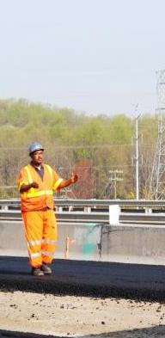
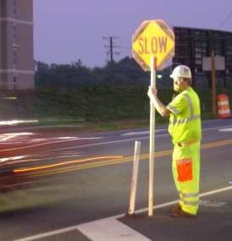
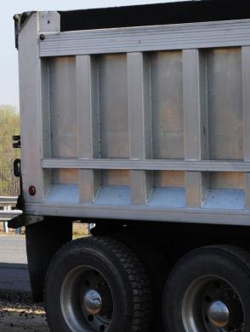
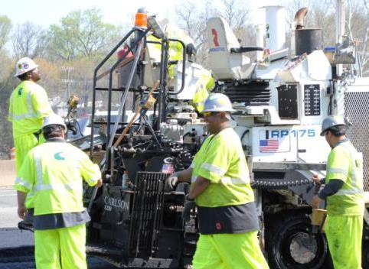
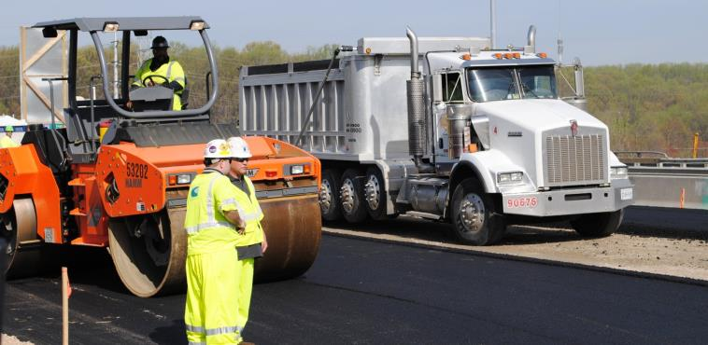
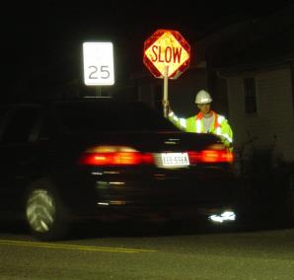
Prácticas Seguras para Trabajadores a Pie
Protegiendo a los Trabajadores a Pie
PREVINIENDO INCIDENTES POR ATROPELLOS EN LA CONSTRUCCION VIAL
Visibilidad del Trabajador
Los trabajadores deben ser
visibles contra sus alrededores
Los trabajadores deben usar
trajes de alta visibilidad
Los trabajadores deben ser visibles en una variedad de condiciones – especialmente de noche, en condiciones de baja luminosidad y en clima inclemente
Utilice señaladores cuando se
requiera retroceder cerca a
trabajadores a pies
Notes:
El equipo de construcción normalmente es grande y tiene una cabina cerrada. Estas características pueden crear grandes áreas ciegas difíciles de ver por el operador. Adicionalmente, el tamaño de los vehículos y equipos de construcción usualmente coloca a los conductores y operadores muy por encima del suelo. Ellos no pueden ver a los trabajadores a pie que cruzan cerca de los equipos. Existe un estándar del ANSI dedicado a la visibilidad de los trabajadores en las áreas de construcción de carreteras. El estándar ANSI A10.47, “Seguridad de la Zona de Trabajo para la Construcción de Autopistas.” es un estándar para la seguridad de trabajadores que define específicamente la terminología y las mejores prácticas para la construcción de carreteras en las siguientes áreas: Control de Tráfico, Seguridad de los Banderilleros, Prevención de Accidentes por Atropellos/Retrocesos, Seguridad para la Operación de Equipos, Excavación, Seguridad de Herramientas Eléctricas y Neumáticas, Prevención de Caídas, Manipulación de Materiales, Peligros contra la Salud, Trabajo Nocturno y Equipo de Protección Personal
Los trabajadores deben ser visibles claramente para conductores y operadores. Las vestimentas de alta visibilidad son actualmente requeridas para todos los trabajadores por FHWA y OSHA y no solo a quienes están expuestos a los automovilistas/tráfico vial. Estas agencias requieren que los trabajadores que vistan como mínimo un chaleco ANSI de clase II. La confección de estos chalecos se explica en el estándar conocido como ANSI/ISEA 107 “Estándares Nacionales Americanos para Vestimenta de Alta Visibilidad.” El estándar también recomienda cascos de alta visibilidad para los trabajadores a fin de mejorar su visibilidad.
Durante la noche, en clima inclemente, u otras condiciones de baja visibilidad, la vestimenta ANSI/ISEA de clase III es altamente recomendable.

Slide 8
Prácticas Seguras para Trabajadores a Pie
Protegiendo a los Trabajadores a Pie
PREVINIENDO INCIDENTES POR ATROPELLOS EN LA CONSTRUCCION VIAL
Los Operadores Deben Confirmar a los Trabajadores a Pie para que
se aproximen
Los trabajadores deben esperar
una señal clara del operador
antes de acercarse al equipo
En todo caso, es difícil para los trabajadores saber si el
operador los está mirando
Notes:
Para los trabajadores es difícil afirmar si el operador los está mirando directamente o a alguien en frente o detrás. El trabajador puede creer que el operador lo está mirando y que es seguro aproximarse cuando en realidad el operador está concentrado en algo o alguien más. Antes de acercarse al vehículo, espere una autorización clara del operador para hacerlo.

Slide 9
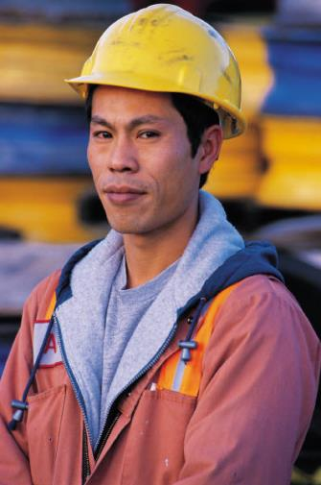
Class activity
Protegiendo a los Trabajadores a Pie
PREVINIENDO INCIDENTES POR ATROPELLOS EN LA CONSTRUCCION VIAL
Actividad en Clase
Levanta la mano si crees que el instructor te está mirando
Notes:
Actividad en Clase. Si la clase no está ordenada en filas, haga que un grupo de estudiantes se siente en filas uno detrás del otro, (cerca de 10 pies de distancia del instructor). Fíjese en uno de los estudiantes y pídales que levanten la mano si creen que usted los está mirando. Normalmente son varios los que levantarán la mano cuando usted solo mira a uno de ellos. Use esta actividad para demostrar que aun cuando parezca que el operador los está mirando, en realidad puede estar concentrado en algo o alguien más.

Slide 10
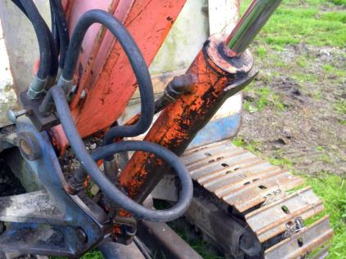
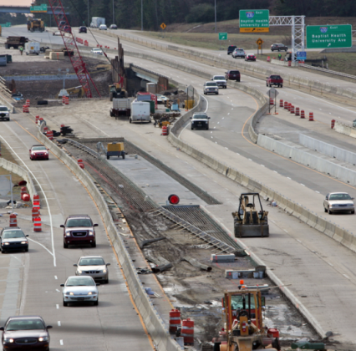
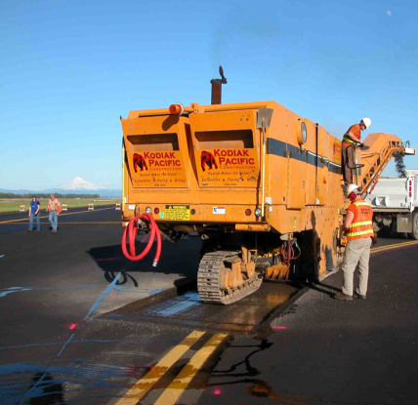
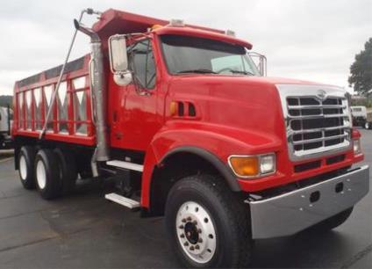
Prácticas Seguras para Trabajadores a Pie
Protegiendo a los Trabajadores a Pie
PREVINIENDO INCIDENTES POR ATROPELLOS EN LA CONSTRUCCION VIAL
Mitigar los Riesgos Altos
Ciertas situaciones crean riesgos altos– como cuando
- Los camiones retroceden más
- Los trabajadores a pie están cerca del equipo
- Más equipos o vehículos se mueven en la obra
- Hay más equipos y gente alrededor
por reparaciones
Cualquier cambio en la rutina
aumenta el riesgo
Notes:
La mayor parte de las actividades de construcción son regular y relativamente seguras. Las operaciones se vuelven riesgosas cuando hay cambios en la rutina, o hay cambios en el proceso operativo, la planta se descompone, las operaciones se realizan en espacios reducidos (sardineles, puentes, áreas de drenaje) incluso movilizarse para empezar una nueva carga de asfalto. Todas estas operaciones cambian modificaciones al plan normal.
No está demás reiterarlo . . . Cualquier cambio a la rutina crea riesgos. Cuando algo fuera de lo normal ocurre, póngase en guardia.

Slide 11
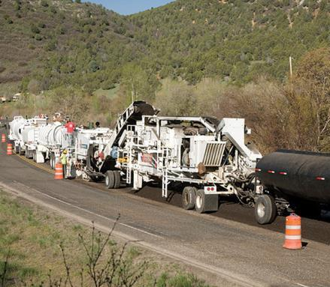
Prácticas Seguras para Trabajadores a Pie
Protegiendo a los Trabajadores a Pie
PREVINIENDO INCIDENTES POR ATROPELLOS EN LA CONSTRUCCION VIAL
Mitigación de Riesgos Altos
Minimice el movimiento de
vehículos cuando los trabajadores
a pie están haciendo cambios,
reparaciones u otras tareas
No sacrifique los procedimientos
seguros en esos momentos.
Notes:
Cosas simples como detener a los camiones mientras los trabajadores terminan de alistar el equipo, salvan vidas y no reducen la productividad general. Tales precauciones asegura que todos estén fuera de la vía y atentos cuando el equipo empieza a moverse.

Slide 12

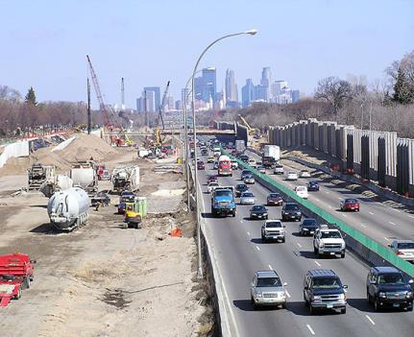
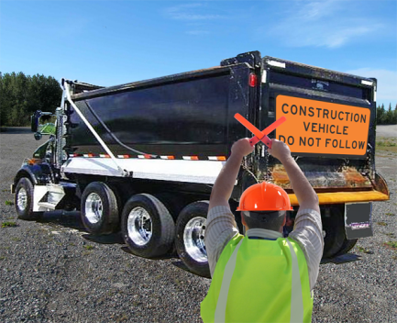
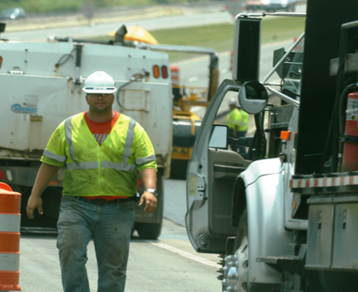
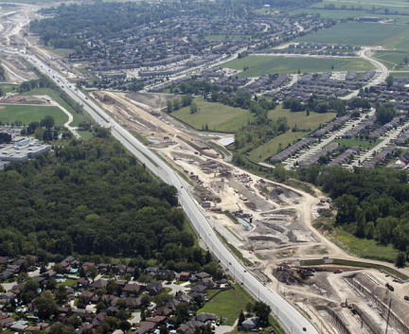
Safe practices for drivers and operators
Protegiendo a los Trabajadores a Pie
PREVINIENDO INCIDENTES POR ATROPELLOS EN LA CONSTRUCCION VIAL
Prácticas Seguras para Conductores y Operadores
Principales categorias
Retroceso Seguro
Conocer los Alrededores
Designar a un Señalador
Caminar Alrededor del Vehículo Antes de Retroceder
Usar Rutas Vehiculares

Slide 13
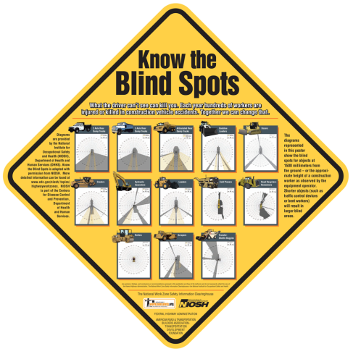
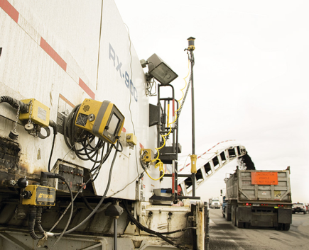
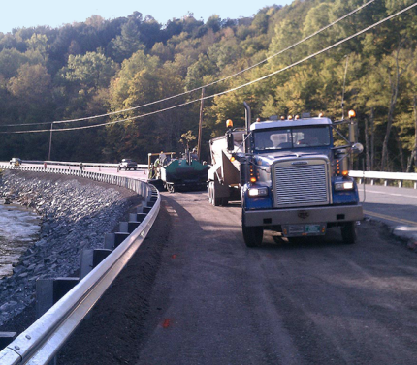
Safe practices for drvers and operators
Protegiendo a los Trabajadores a Pie
PREVINIENDO INCIDENTES POR ATROPELLOS EN LA CONSTRUCCION VIAL
Prácticas Seguras para Conductores y Operadores
Principios Fundamentales del Retroceso Seguro
El retroceso debe ser una
operación controlada – Hágase
sólo si es necesario y bajo
condiciones específicas
Organice el área de trabajo para
minimizar retrocesos
Comunicación clara entre el operador
y los trabajadores a pie antes de
empezar el retroceso
Los operadores y trabajadores deben conocer
los puntos ciegos alrededor de los equipos en la obra
Anuncios de Puntos Ciegos disponibles en ARTBA ckramer@artba.org
Notes:
“Retroceder” es una de las situaciones más peligrosas en las que los trabajadores a pie son vulnerables, especialmente si el equipo es un gran camión de carga. Existen varios principios para el retroceso seguro en las zonas de trabajo:
*El retroceso debe ser una operación controlada, usada solo cuando sea necesario y aun así bajo condiciones específicas.
*El área de trabajo debe ser organizada para minimizar retrocesos;
*Debe existir una comunicación clara entre el operador y los trabajadores a pie antes de iniciar el retroceso;
*Los operadores y trabajadores deben entender las áreas ciegas alrededor del equipo en la obra.

Slide 14
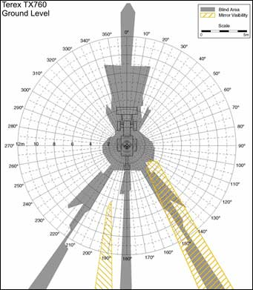
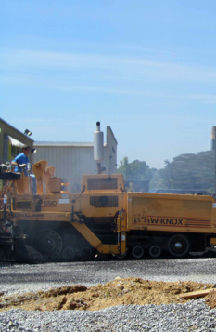
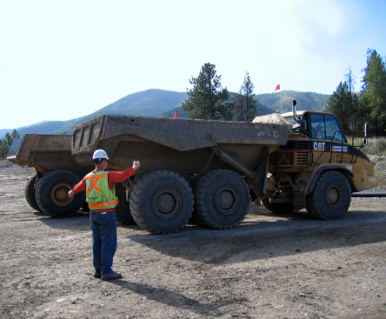
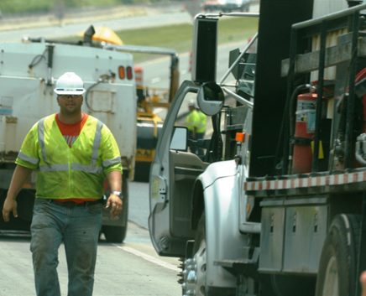
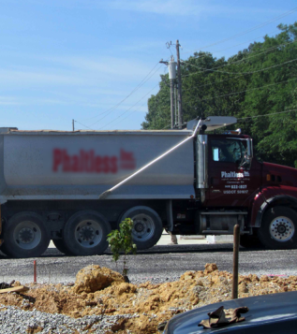
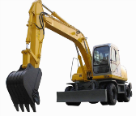
Prácticas Seguras para Trabajadores a Pie
Protegiendo a los Trabajadores a Pie
PREVINIENDO INCIDENTES POR ATROPELLOS EN LA CONSTRUCCION VIAL
Retroceso Seguro
Evite retroceder a menos que sea
inevitable
Camine alrededor del vehículo
para evitar peligros – si no hay
señalador
Sea consciente de los puntos
ciegos
Use señaladores cuando sea
posible
Notes:
*Los operadores y choferes deben evitar retroceder a menos que sea inevitable.
*Los operadores y choferes deben caminar alrededor del vehículo para identificar peligros. Antes de mover vehículos o equipos, el operador debe camina alrededor del mismo para asegurarse que ninguna persona u obstáculo se encuentre en el área ciega. Un plan alternativo para el operador es el uso de señaladores.
*Los operadores, choferes y trabajadores a pies deben estar conscientes de las áreas ciegas
*Los operadores y choferes deben emplear a un señalador cuando sea posible en retrocesos o maniobras cerca de trabajadores a pie u otras condiciones peligrosas. (Esto no se aplica si no hay trabajadores a pie u otros vehículos en el área)

Slide 15
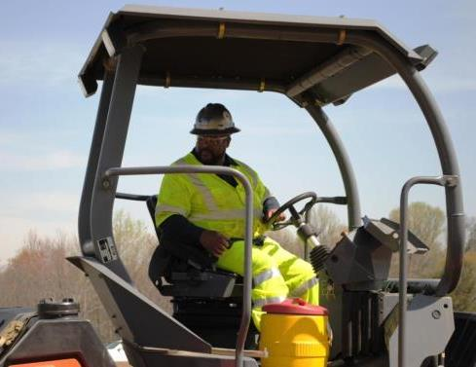

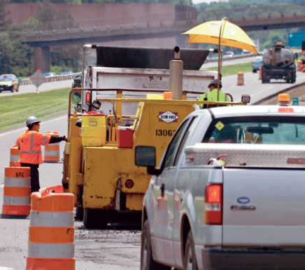
Prácticas Seguras para Trabajadores a Pie
Protegiendo a los Trabajadores a Pie
PREVINIENDO INCIDENTES POR ATROPELLOS EN LA CONSTRUCCION VIAL
Conozca sus Alrededores
Sea consciente de objetos a
nivel del suelo, otros vehículos
y trabajadores a pie
Communique las condiciones y prácticas de seguridad con
los conductores antes de su
arribo a la obra
Mantenga informados a los conductores del plan de seguridad de la obra y
de los cambios en las condiciones
Notes:
El operador necesita estar completamente consciente de sus alrededores. Esto incluye objetos a nivel del suelo, a otros vehículos y a trabajadores a pie. Una práctica importante es comunicar las condiciones del lugar y las prácticas de seguridad a los conductores de camiones ante de que entren en la obra, y luego continuamente durante las operaciones. Manténgalos informados sobre el plan de seguridad de la obra y sobre las condiciones cambiantes.

Slide 16

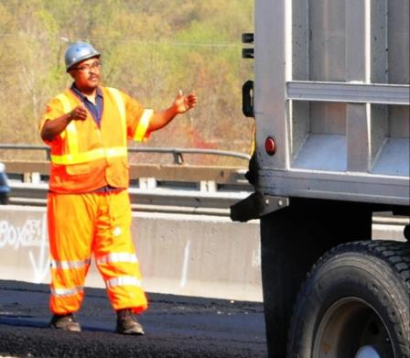
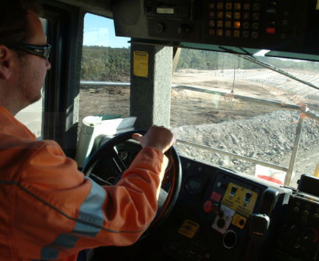
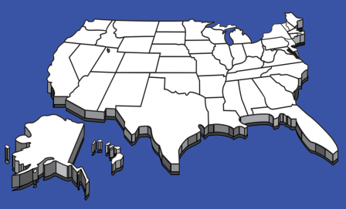


Prácticas Seguras para Trabajadores a Pie
Protegiendo a los Trabajadores a Pie
PREVINIENDO INCIDENTES POR ATROPELLOS EN LA CONSTRUCCION VIAL
Señalador Designado
Recomendado por ANSI y otras agencias
Requerido en algunos estados cuando no
se usan sistemas de cámara/radar
Puede estar también en peligro ante vehpiculos
¿quién señala al señalador?
Brad – if you tell us which states, we can color them for identification!
Pueden ayudar cuando debe trabajar de espaldas al equipo o al tráfico
Si se pierde el contacto visual, deténgasestop de inmediato hasta encontrar al señalador
Notes:
Los señaladores entrenados son esenciales en las áreas de trabajo en los que hay muchos trabajadores a pie en los alrededores, muchos vehículos operando en áreas confinadas, u obstáculos que pueden no ser visibles a los choferes. Un miembro del personal debe ser asignado para desempeñar esta función cuando sea necesario.
El empleo de señaladores es recomendados por el ANSI y otras agencias. Son requeridos en algunos estados cuando no se usan sistemas de cámara/radar, incluyendo Virginia y el Estado de Washington. Un señalador puede ser designado del personal, pero debe ser entrenado apropiadamente en señalización y su propia ubicación.

Slide 17
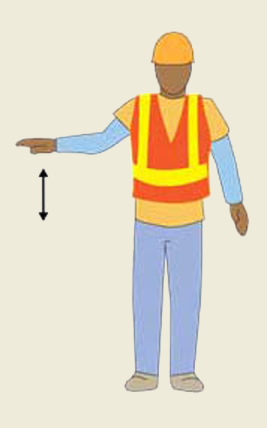
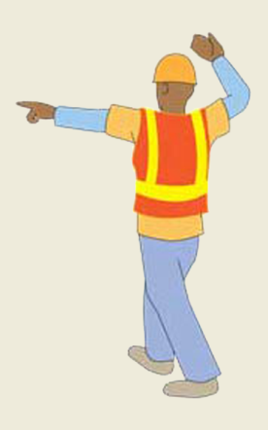
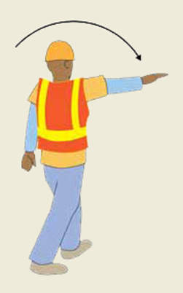

Prácticas Seguras para Trabajadores a Pie
Protegiendo a los Trabajadores a Pie
PREVINIENDO INCIDENTES POR ATROPELLOS EN LA CONSTRUCCION VIAL
Desige a un Señalador
Los señaladores deben asegurarse que los operadores están presente y sus ubicaciones
Los trabajadores deben conocer las responsibilidades y no aproximarse a los
equipos sin autorización
Sólo debe haber UN señalador para evitar confusión
Los señaladores deben ser entrenados en procesos de trabajo seguros, incluso en comunicación y como permanecer visibles ante el operador todo el tiempo
Notes:
Se genera confusión cuando hay mucha gente cerca al señalador, o hay mas de una persona tratando de dar indicaciones. Designe sólo a UN señalador y mantenga a los demás trabajadores alejados del mismo. Una buena práctica es tener una reunión matutina de evaluación antes de iniciar labores para determinar si se requieren señaladores.

Slide 18
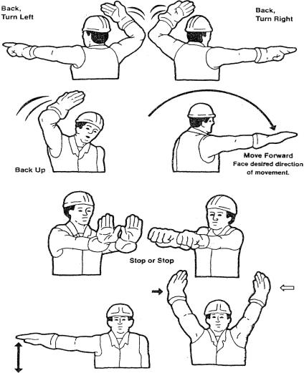
Class activity practice spotting signals
Protegiendo a los Trabajadores a Pie
PREVINIENDO INCIDENTES POR ATROPELLOS EN LA CONSTRUCCION VIAL
Actividad
de Clase
Practica de Señales de Señalador

Slide 19

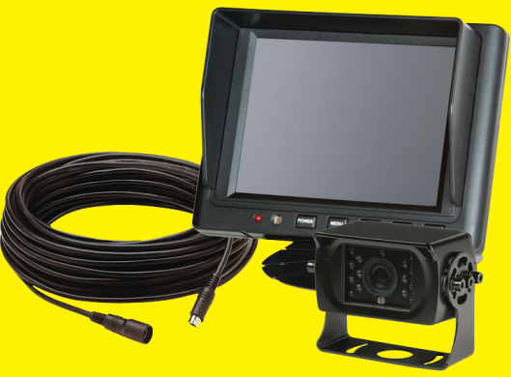
Prácticas Seguras para Conductores y Operadores
Protegiendo a los Trabajadores a Pie
PREVINIENDO INCIDENTES POR ATROPELLOS EN LA CONSTRUCCION VIAL
Camine Alrededor del Vehículo Antes de Retroceder
Antes de mover vehículos o equipos, los
conductores y operadores deben caminar
alrededor para verificar que ninguna
persona u obstáculo esté en los puntos ciegos
Alternativamente, use un señalador y/o camara
Notes:
Antes de mover vehículos o equipos, el operador debe caminar alrededor del mismo para asegurarse que ninguna persona u obstáculo se encuentre en las áreas ciegas. Un plan alternativo para el operador es contar con un señalador.

Slide 20
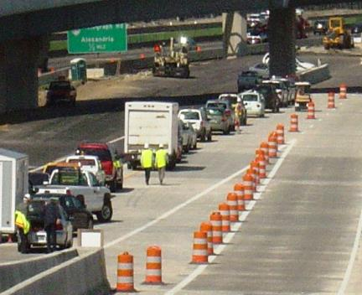
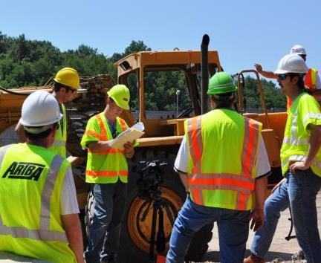
Prácticas Seguras para Conductores y Operadores
Protegiendo a los Trabajadores a Pie
PREVINIENDO INCIDENTES POR ATROPELLOS EN LA CONSTRUCCION VIAL
Use Rutas Vehiculares
Un elemento clave de un PCTI is crear una ruta para vehículos que entran o salen, y viajan a través de la obra
La ruta puede estar marcada con
dispositivos de control de tráfico
temporal
El plan debe comunicarse
Notes:
Un paso crítico para el diseño de un PCTI es graficar el lugar en el que los peatones se ubicarán normalmente, las clases de equipo en el área de trabajo y el trayecto para cada equipo. Los trayectos de los camiones y vehículos de construcción en movimiento deben ser planificados de conformidad a los principios de control de tráfico seguro. Deben evitarse las maniobras prolongadas de retroceso para camiones de carga, y los puntos de ingreso y salida de camiones en movimiento debe ser controlados. Los DCTTs pueden ser usados dentro del espacio de trabajo para separar las áreas designadas para los trabajadores y las rutas para los vehículos y equipos de construcción.

Slide 21
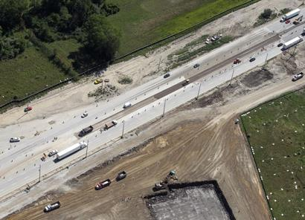
Prácticas Seguras para Conductores y Operadores
Protegiendo a los Trabajadores a Pie
PREVINIENDO INCIDENTES POR ATROPELLOS EN LA CONSTRUCCION VIAL
Uso de Rutas Vehiculares
Las rutas deben estar marcadas cuando
- Las entregas son hechas por subcontratistas
y conductores independientes no familiarzados con la obra ni con los procedimientos
- Multiples operaciones están cerca unas a otras
- Los trabajadores a pie están en los alrededores
PREOCUPACIONES
PRIMORDIALES
- Asegúrese que los conductores/operadores sepan a donde ir o no ir
- Asegúrese que los trabajadores sepan que áreas evitar
- La planificación de rutas para separar las operaciones ocurren antes que los
vehículos lleguen a la obra
Notes:
Algunos contratistas nombran/diseñan lugares de ingreso y salida para informar a los choferes a donde deben ir. Por ejemplo, un contratista puede designar el “Area A,” “Area B,” “Area C,” etc.
Cundo se crean trayectorias vehiculares, la preocupación primordial es asegurarse que los choferes/operadores conozcan a donde pueden o no pueden ir, y que los trabajadores conozcan las áreas que deben evitar. El planeamiento de la ruta se hace antes que arriben los vehículos a la obra. Los trabajadores a pie deben ser ubicados lo más lejos posible del trayecto de los vehículos. Las áreas de parqueo, baños, o descanso deben mantenerse lejos de las zonas principales de confluencia entre los rodillos extendedores y los camiones de carga.

Slide 22
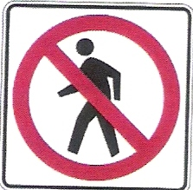







Worker free and equipment free zones
Protegiendo a los Trabajadores a Pie
PREVINIENDO INCIDENTES POR ATROPELLOS EN LA CONSTRUCCION VIAL
Zonas Libres de Trabajadores y Libres de Equipos
Zonas Libres de Trabajadores
Lugares que los trabajadores deben evitar
- Areas alrededor del equipo
- Equipo en líneas de tránsito y areas
de espera en trenes de pavimento
- Equipo en movimiento, incluyendo radios, puntos de unión y partes en
movimiento
- Otras áreas peligrosas como aquellas
cerca a líneas de energía
Notes:
En algunas situaciones, los trabajadores deben entrar a las áreas libres de trabajadores para realizar sus labores. Esas podrían incluir la realización de control de calidad, y la medición de densidad del asfalto. Como la zona libre de trabajadores podría incluir el área de aplanamiento. En este caso debe existir una comunicación clara y constante entre el técnico Control de Calidad y el operador del rodillo para determinar donde estará el técnico mientras se pasa el rodillo.

Slide 23
Zonas Libres de Trabajadores y Libres de Equipos
Protegiendo a los Trabajadores a Pie
PREVINIENDO INCIDENTES POR ATROPELLOS EN LA CONSTRUCCION VIAL
¿Qué Areas deben ser Libres de Trabajadores?
Salida
Línea de Trabajo
Paver
Area de Trabajadores
Area de Estacionamiento
Línea 1
Entrada
Línea 2
= Zona Libre de Trabajadores
Notes:
En base a su conocimiento actual de las zonas de peligro, ¿que áreas identificaría como “zonas libre de trabajadores” ó áreas en las que los trabajadores a pie estarían en peligro de ser impactados por algún vehículo? (Luego del Click) El área roja es una solución de muestra de los lugares libre de trabajadores. Se destaca la línea de tráfico activo, los puntos de ingreso y salida de la carga, y se marca el área de actividad alrededor de los rodillos.

Slide 24

Sample ITCP equipment path
Protegiendo a los Trabajadores a Pie
PREVINIENDO INCIDENTES POR ATROPELLOS EN LA CONSTRUCCION VIAL
Ejemplo de PCTI (Ruta del Equipo)
Notes:
Los principios claves para crear vías vehiculares son: 1) Planear rutas por anticipado; 2) Comunicar las rutas al personal de la obra y choferes de reparto; 3) Delinear zonas libres de trabajadores y zonas libres de equipos a fin de que todos los trabajadores y operadores sepan donde se espera que estén. Este es un ejemplo de plan para la entrega de asfalto para una operación de pavimentado. Muestra como los camiones de reparto entrarán en la obra, harán fila para la entrega, retrocederán hacia una pavimentadora, vaciarán su carga, luego saldrán. Mientras que esto es un ejemplo de un plan detallado, lo mismo puede lograrse con diagramas hechos a mano. Mas información detallada sobre la creación de un PCTI será presentada luego en este curso.

Slide 25

Caso de Estudio: Operación de Pavimentado de Concreto
Protegiendo a los Trabajadores a Pie
PREVINIENDO INCIDENTES POR ATROPELLOS EN LA CONSTRUCCION VIAL
Zona de giro
Area de Estacionamiento
Camión Nuevo
Ultimo Camión
No a Escala
Minnesota Face Program (MN9207)
Notes:
CASO DE ESTUDIO: Conforme el último camión retrocede, otro camión arriba al lugar y se coloca en la fila de camiones. El chofer del último camión, al ver al nuevo camión arribando, empieza a girar a la derecha a medida que retrocede. Mientras tanto, el trabajador, que también ha visto el arribo del camión, camina hacia el camión que está llegando y es atropellado por el último camión en retroceso. ¿Como podría haber sido planeada esta operación para prevenir esta muerte? Posible Respuesta: Si la línea de camiones hubiera sido mantenida a la izquierda de la zona de giro y si esperase hasta que requieran acercarse al personal, no hubiera existido necesidad de retroceder toda la fila de camiones. Las zonas de giro cambian constantemente. El personal de la obra necesita comunicar a los choferes el punto en el cual la zona de giro cambiará.

Slide 26

Parking and staging vehicles
Protegiendo a los Trabajadores a Pie
PREVINIENDO INCIDENTES POR ATROPELLOS EN LA CONSTRUCCION VIAL
Parqueo y Estacionamiento Vehicular
El lugar donde los vehículos parquean y estacionan tienen un impacto directo en la seguridad sobre la forma en la que los trabajadores a pie se desplazan en la obra

Slide 27




Parking and staging vehicles worker behavior
Protegiendo a los Trabajadores a Pie
PREVINIENDO INCIDENTES POR ATROPELLOS EN LA CONSTRUCCION VIAL
Parqueo y estacionamiento vehicular – Conducta del Trabajador
Anticipe la ubicación y las rutas que los trabajadores usarían
Lugar de parqueo seguros para trabajadores con acceso a la obra
Marque las zonas de cruce peatonal sobre rutas de vehículos de construcción y— sólo si es absolutamente necesario – abra líneas de tráfico
Asegúrese que las áreas de descanso, baños, enfriadores de agua, etc. se ubiquen en lugares de acceso seguro para los trabajadores tengan acceso seguro sin cruzar la ruta vehicular.
Notes:
Al considerar la conducta típica del trabajador y sus necesidades, un PCTI puede ser utilizado para anticipar los lugares y rutas que los trabajadores pueden tomar y crear ambientes seguros, rutas y desvíos que mantenga un desplazamiento seguro de los trabajadores en el espacio de trabajo.

Slide 28

Vehicles entering the work space
Protegiendo a los Trabajadores a Pie
PREVINIENDO INCIDENTES POR ATROPELLOS EN LA CONSTRUCCION VIAL
Vehículos que Entran en la Zona de Trabajo
Plano de ubicaciones y procedimientos para trabajadores asignados para aproximarse a los vehículos (ej. Para tomar tickets de carga, y comunicar lugares de entrega y procedimientos)
Notes:
Los choferes de los vehículos de reparto deben estar al tanto de los procedimientos a seguir cuando los trabajadores se les aproximan para recibir información o proveer instrucciones. Esta notificación alertará a los conductores sobre los lugares en los que puede encontrar trabajadores a pie.

Slide 29

Truck queues
Protegiendo a los Trabajadores a Pie
PREVINIENDO INCIDENTES POR ATROPELLOS EN LA CONSTRUCCION VIAL
Filas de Camiones
Notes:
Para la mayoría de situaciones en las zonas de trabajo, existen soluciones tecnológicas que alertan a los choferes y operadores de la presencia de trabajadores a pie. Estas tecnologías incluyen alarmas, cámaras, radares, sonares, y sistemas de tarjetas. Cada una de estas tecnologías tiene desafíos únicos para su aplicación, desde lentes sucios hasta altos costos. Conforme se usa y experimenta más con estos equipos, muchos de estos desafíos van siendo superados. (Para una presentación más profunda sobre soluciones tecnológicas, el instructor debe emplear la presentación del Módulo Siete, que abunda en detalles.)

Slide 30







Can technology help
Protegiendo a los Trabajadores a Pie
PREVINIENDO INCIDENTES POR ATROPELLOS EN LA CONSTRUCCION VIAL
¿Puede Ayudar la Tecnología?
Se ha desarrollado una variedad de tecnologías — antiguas y nuevas — para advertir a los conductores y operadores cuando los trabajadores a pie están cerca.
Alarmas
Cámaras
Radar
Sonar
Sistema de tarjetas
GPS

Slide 31

Additional work and considerations
Protegiendo a los Trabajadores a Pie
PREVINIENDO INCIDENTES POR ATROPELLOS EN LA CONSTRUCCION VIAL
Trabajo y Consideraciones Adicionales
Reduzca alarmas ruidosas y detenciones falsas
Presentación de alarmas efectivas y consideraciones de contexto
Interfaces de operador y despliegues combinados
¿Los sistemas sobrecargan a los operadores? ¿Son distracciones?
Cambio de conductas en los operadores
Sensores portatiles apropiados para las tareas y el medio ambiente
Notes:
Como se destacó previamente, existen muchos aspectos a tener en cuenta al usar tecnología para identificar y ubicar mejor a los trabajadores a pie. Las alarmas de retroceso que suenan muy frecuentemente tienden a ser ignoradas; operadores y choferes abrumados por el número de pantallas, espejos, y otros dispositivos que requieren su atención; los dispositivos de advertencia personal son caros y pueden estorbar a los trabajadores para realizar eficientemente sus labores. Los beneficios de las soluciones tecnológicas deben sopesarse contra las consecuencias negativas.

Slide 32
Discussion and questions
Protegiendo a los Trabajadores a Pie
PREVINIENDO INCIDENTES POR ATROPELLOS EN LA CONSTRUCCION VIAL
Discusión y Preguntas

